Slide 1
Recomendação colaborativa baseada em modelo

Slide 2
Objetivos de Aprendizagem
Diferenciar a recomendação colaborativa baseada em modelo da abordagem baseada em memória
Explicar o conceito de fatoração de matrizes (Matrix Factorization) e como ela representa usuários e itens em um espaço latente de baixa dimensão
Descrever o fluxo de funcionamento do modelo, compreendendo a etapa de treinamento offline para a predição de valores ausentes na matriz de avaliações

Slide 3
Recomendação colaborativa baseada em modelo
A recomendação colaborativa baseada em modelo utiliza técnicas de aprendizado de máquina e estatística para aprender um modelo preditivo a partir do histórico de interações entre usuários e itens
Diferente da abordagem baseada em memória
  Os dados não são usados diretamente para recomendar, mas para treinar um modelo que generaliza padrões latentes

Slide 4
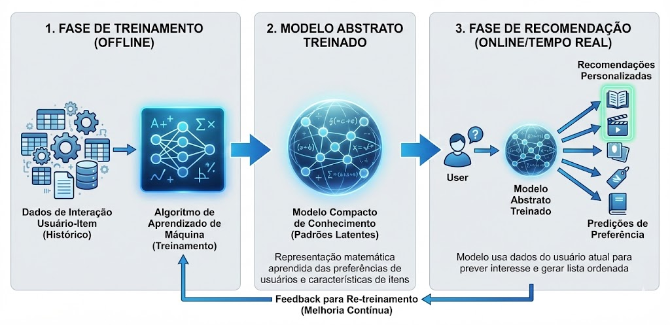
Fonte: Imagem gerada por IA (Google Gemini, 2025)

Slide 5
Recomendação colaborativa baseada em modelo
Baseado em uma etapa off-line para treinar um modelo de predição, cujo objetivo é prever os valores faltantes
  A partir das matrizes de avalições (usuários x itens)
Geração do modelo de machine learning utiliza as avaliações já realizadas pelos usuários
  O modelo gerado é usado para fazer as predições dos valores que não são conhecidos
Técnicas baseadas em fatoração de matrizes (SVD), modelos probabilísticos e aprendizado profundo (deep learning)

Slide 6
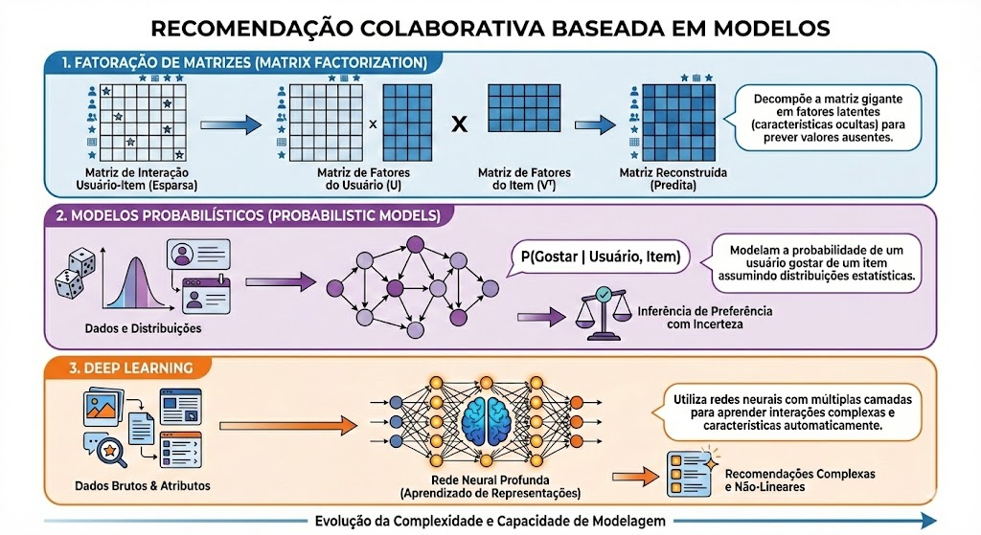
Fonte: Imagem gerada por IA (Google Gemini, 2025)

Slide 7
Modelos de fatoração de matrizes
A fatoração de matrizes (Matrix Factorization – MF) é uma técnica de recomendação colaborativa baseada em modelo que representa usuários e itens em um espaço latente de baixa dimensão, de forma que a interação entre esses vetores explique o comportamento observado
A ideia central é
  Preferências dos usuários e características dos itens podem ser explicadas por poucos fatores latentes não observáveis diretamente

Slide 8
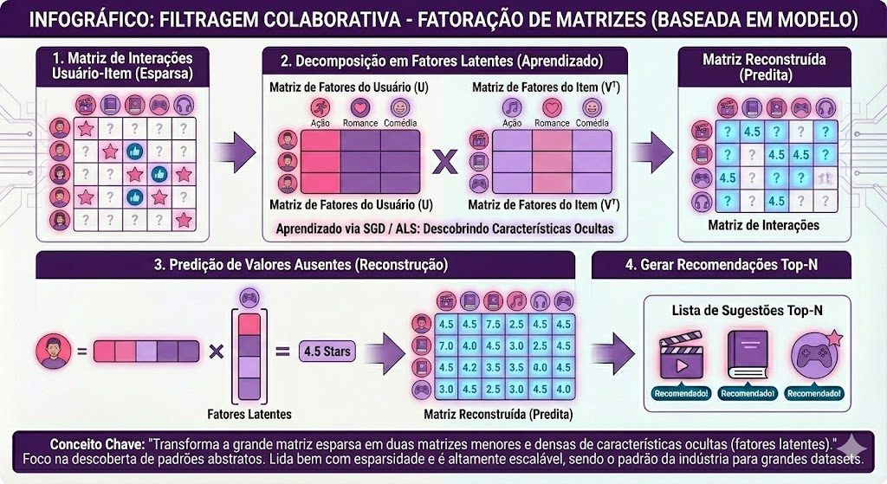
Fonte: Imagem gerada por IA (Google Gemini, 2025)

Slide 9

Modelos de fatoração de matrizes
Os modelos de fatoração de matrizes aplicados a recomendação, foram baseados na técnica de decomposição de matrizes em valores singulares (SVD)
  Técnica de redução de dimensionalidade da álgebra linear
Uma matriz M pode ser decomposta em um produto de 3 matrizes
É possível obter uma aproximação ótima da matriz M usando outras 3 matrizes, procurando os k maiores valores singulares de S
$$M=U×S×V^{T}$$
U e V são matrizes ortogonais m x m e n x n
S é uma matriz singular diagonal m x n
Notes:
(inversa = transposta)

Slide 10
Modelos de fatoração de matrizes
 | Item1 | Item2 | Item3 | Item4 | Item5
Alice | 5 | 3 | 4 | 4 | 4.44
User1 | 3 | 1 | 2 | 3 | 3
User2 | 4 | 3 | 4 | 3 | 5
User3 | 3 | 3 | 1 | 5 | 4
User4 | 1 | 5 | 5 | 2 | 1
∑_{k} | Dim1 | Dim2
Dim1 | 16.50 | 0
Dim2 | 0 | 4.94
SVD
(k=2)
V_{k}^{T} | Item1 | Item2 | Item3 | Item4 | Item5
Dim1 | -0.45 | -0.40 | -0.44 | -0.46 | -0.48
Dim2 | -0.34 | 0.53 | 0.60 | -0.28 | -0.40
U_{k} | Dim1 | Dim2
Alice | -0.54 | -0.09
User1 | -0.33 | -0.27
User2 | -0.52 | -0.04
User3 | -0.44 | -0.37
User4 | -0.37 | 0.88
Predição = ( ((-0.54*16.50)*-0.48) + ((-0.09*4.94)*-0.40))
= (-8.91 * -0.48) + (-0.44 * -0.40)
= 4.27 + 0.17
= 4.44

Slide 11
Modelos de fatoração de matrizes
Como a matriz de usuários x itens é esparsa, isto é, não está totalmente preenchida, o modelo de fatoração de matrizes (MF) baseado em machine learning não usa o SVD clássico e sim aprende fatores latentes por otimização, minimizando o erro das entradas conhecidas
  Considera-se a matriz esparsa
  Extrai-se os fatores ocultos que explicam os ratings conhecidos
  Reconstrói-se os valores faltantes para as recomendações

Slide 12
Modelos de fatoração de matrizes
Considere um sistema de filmes
  Usuários não escolhem filmes aleatoriamente
    Ex: gosto por ação, preferência por romance, tolerância a filmes longos
  Estes fatores não estão explicitamente nos dados
  São inferidos a partir dos padrões de avaliação
O modelo de fatoração de matrizes (MF) aprende esses fatores automaticamente para gerar novas predições

Slide 13
Comparação
Critério | Memória (vizinhança) | Modelos (fatoração de matrizes)
Generalização | Baixa | Alta
Escalabilidade | Média | Alta
Esparsidade | Sensível | Robusta
Explicabilidade | Alta | Baixa

